Slide 1

GEOMETRIYA
7-
sinf
Mavzu:
Perpendikulyar
to‘g‘ri chiziqlar

Slide 2
Yana qanday burchaklarni bilasiz?
Chizmada qanday burchaklar tasvirlangan?
Ularning xossalari nimalardan iborat?
С
А
В
О

Slide 3
Vertikal burchaklar
М
В
А
О
С

Slide 4
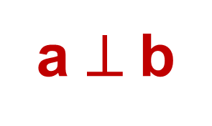

Perpendikulyar to‘g‘ri chiziqlar
To‘g‘ri burchak ostida kesishuvchi to‘g‘ri chiziqlar perpendikulyar to‘g‘ri chiziqlar deyiladi.
Perpendikulyar to‘g‘ri chiziqlar 90⁰ li burchak ostida kesishadi.
a
a $⊥$ b
90⁰
$$b$$
∟

Slide 5

Perpendikulyar to‘g‘ri chiziq yasash
М
АВ МО
В
О
А
IIIIIIIIIIIIIIIIIIIIIIIIIIIIIIIIIIIIIIIIIIIIIIIIIIIIIIIIIIIIIIIIIIIIIIIIIIIIIIIIIIIIIIIIIIIIIIIIIIIIIIIIIIIIIIIIIIIIIIIIIIIIIIIIIIIIIIIIIIIIIIIIIIIIIIIIIIIIIIIIIIIIIIIIIII
0 1 2 3 4 5 6 7 8 9 10 11 12 13 14 15 16

Slide 6
Nuqtadan to‘g‘ri chiziqqacha tushirilgan
perpendikulyar yasash
∙
M
MO < MN
MO < MK
MO - masofa
MN, MK – og‘ma
A
∟
B
O
N
K

Slide 7

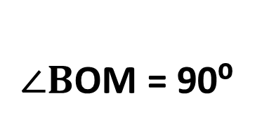
TEOREMA: To‘g‘ri chiziqning ixtiyoriy nuqtasidan shu to‘g‘ri chiziqqa yagona perpendikulyar to‘g‘ri chiziq o‘tkazish mumkin.
M
$∠B$OM = 90⁰
AB $⊥$ MN
A
O
B
N

Slide 8
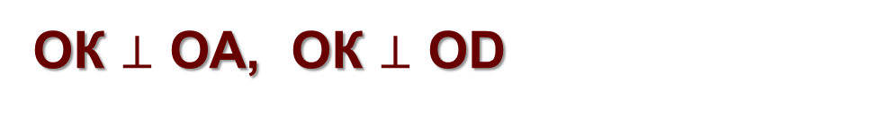
MASALA: Yoyiq burchakning bir nuqtasidan chiquvchi ikki nur uni teng uch bo‘lakka ajratadi. O‘rta burchak bissektrisasi yoyiq burchak tomonlariga perpendikulyar ekanligini isbotlang.
Isbot:
∠АОВ = ∠ВОС = ∠COD
180° : 3 = 60°
C
K
B
30°
60°
D
O
A
ОК – bissektrisa ∠ВОС, bundan ∠СОК = ∠ВОК = 30°.
∠DOK = 60° + 30° = 90°, ∠АОК = 60° + 30° = 90°,
ОК $⊥$ ОА, ОК $⊥$ OD

Slide 9
№7. Chizmadagi noma’lum x ni toping:
B
∠АОВ = 90⁰ - 30⁰ = 60⁰
∠BOC =180⁰ - (60⁰+90⁰)
x = 30⁰
C
30⁰
A
x
60⁰
∟
∟
30⁰
O
D

Slide 10
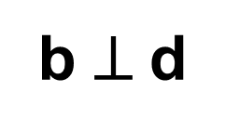
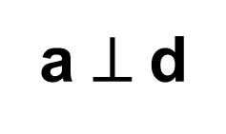
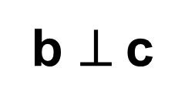
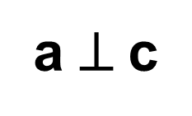
АВСD – to‘g‘ri to‘rtburchak
a $⊥$ c
a $⊥$ d
B
d
b $⊥$ c
b $⊥$ d
A
а
С
с
b
D

Slide 11

Mustaqil bajarish uchun topshiriqlar:
Darslikning 38-, 39- sahifalarini o‘qing,
kerakli ma’lumotlarni yozing.
Darslikda berilgan
5-,6-,9-,10 – masalalarni yechish.

Slide 12
Построение биссектрисы угла.
биссектриса

Slide 14
Построение
середины отрезка
P
В
А
О
Q

Slide 16
Графический диктант:
Верно ли , что 2 ⁰ =120 мин.
Теорема- это утверждение истинность, которого не требует доказательства.
Углы измеряются в градусах.
Каждый угол имеет определённую длину, большую нуля.
Угол смежный прямому – острый.
Вертикальные углы всегда равны.
Биссектриса это луч, исходящий из вершины угла.
Угол, смежный тупому – острый.
- верно
- неверно

Slide 17

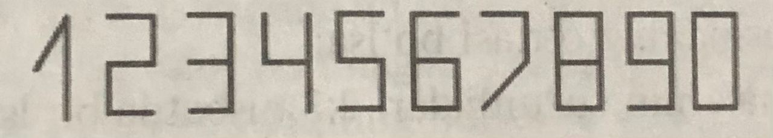
Topshiriq
Quyidagi raqam belgilarining qaysilari
geometrik shakl sifatida o‘zaro teng

